Slide 1
Data Science 2019
Desafio 1
Análisis de precios de propiedades
Grupo 8
26/4/2019
1

Slide 2
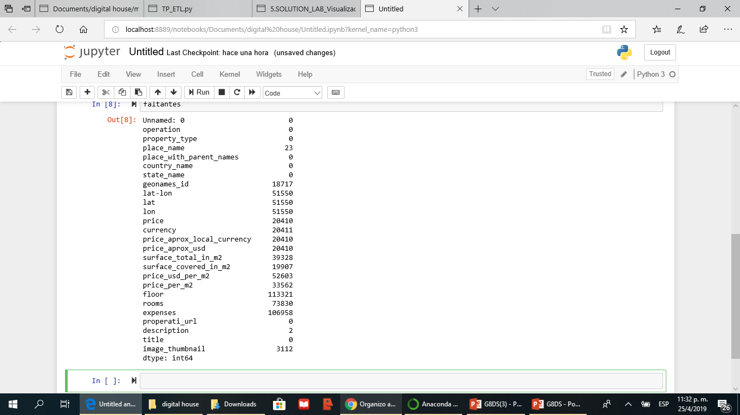
Analisis de Base de datos
-Relevamiento de data set: 121220 registros
-Datos faltantes:
-Variables con rangos poco realistas:
-Pisos
-Ambientes
-Expensas
-Sólo operaciones de venta
surface_total_in_m2 | Hay 383 registros con valor 0 (0.003%), 39328 registros nulos (32.44%) Hay 21 registros con metraje 10m2
surface_covered_in_m2 | Hay 19907 registros con valor nulo (16.42%) Hay 2 registros con valor cero Hay 384 registros con metraje <= 10 m2 -> No creo que nada menor a 20m2 sea habitable - probable error de data entry
 | surface_covered_in_m2
price_usd_per_m2 | Están casi todos los valores mal
price_per_m2 | Están casi todos los valores mal
2

Slide 3
Proceso de ETL
Dropeamos variables no
relevantes
Recortamos DataSet a
zona CABA - Caballito
Imputamos sup.m² totales
Imputamos Latitud y Longitud
a partir de columna Lat-Lon
Filtramos outliers en campos
sup.m2 y precio
Imputamos precio y moneda
Agregamos columnas de
distancia a puntos
importantes del barrio
(subtes, escuelas, hospitales,
parques)
Creamos
variables dummies
a partir de categóricas
para modelos de
Data Science
Imputamos expensas
por la media

Slide 4
Proceso de Modelado de datos
Cargamos
Dataset creado en ETL
Dividir dataset entre
train y test
Aplicamos
Normalización
(StandardScaler)
Calculamos error de los
modelos
Creamos modelos
RidgeCV y LassoCV
con .fit()
Creamos 5 splits
con KFold

Slide 5
Limpieza de datos y poblacion objetivo
-Dropeamos variables no interesantes
-Propiedades de capital federal (23 mil registros)
-
-Corrección de m² totales y cubiertos (regex para recuperar la superficies)
-Corrección de precios (valor dolar)
-Filtrar Outliers (<u$s1000 mt2, >100000 mts)
-Arreglar precio x m2 en dólares
-Arreglar latitud longitud
-Convertir campos categoricos a valores enteros
-Agregamos al estudio una base de datos de precio de m2 de referencia
5

Slide 6
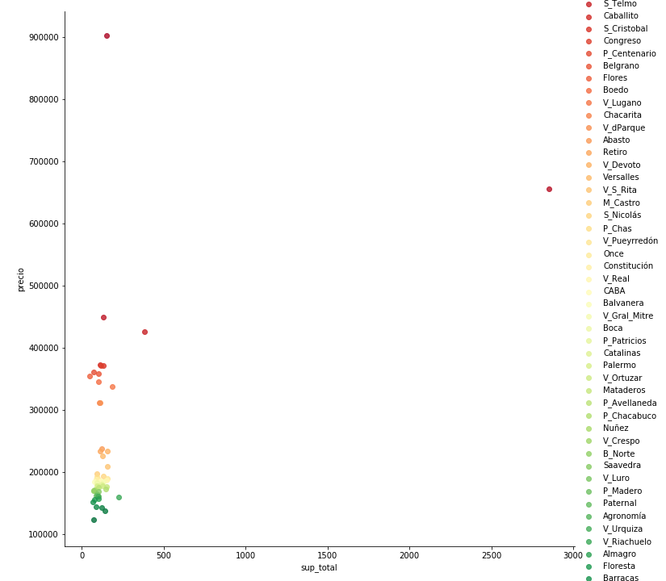
Analisis y visualizaciones I
Medias de precios y superficies ordenados de mayor (rojo) a menor (verde)
6

Slide 7
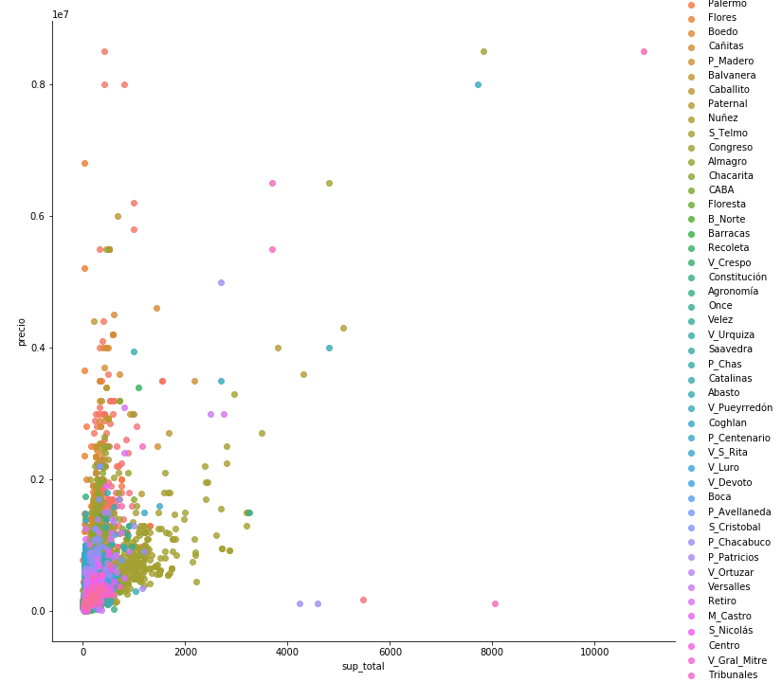
Analisis y visualizaciones II
Distribución de propiedades por barrio según precio y superficie total
7

Slide 8
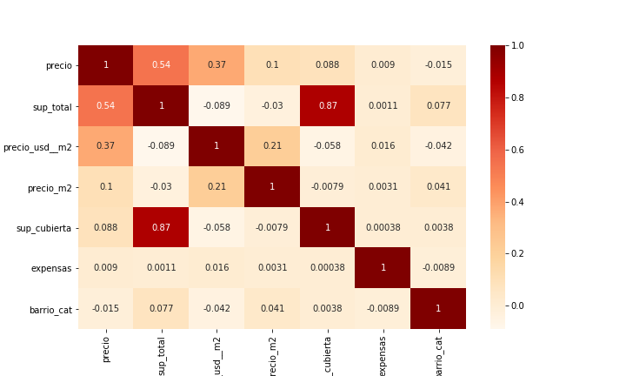
Analisis y visualizaciones III
Matriz de correlación con valores y barrios
8

Slide 9
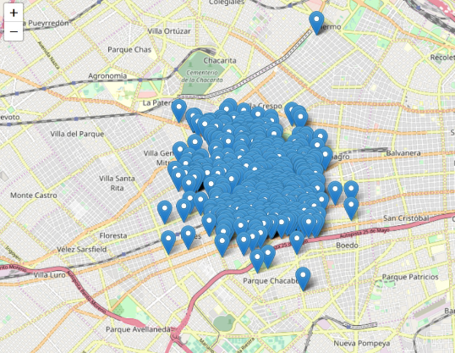
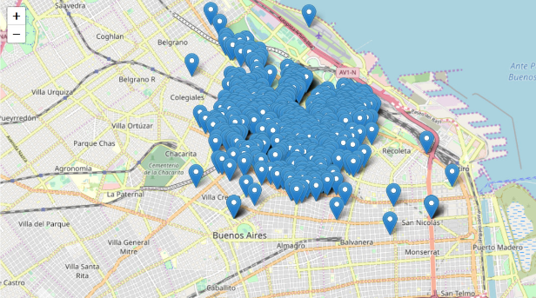
Analisis y visualizaciones IV
Caballito
Palermo
9

Slide 10
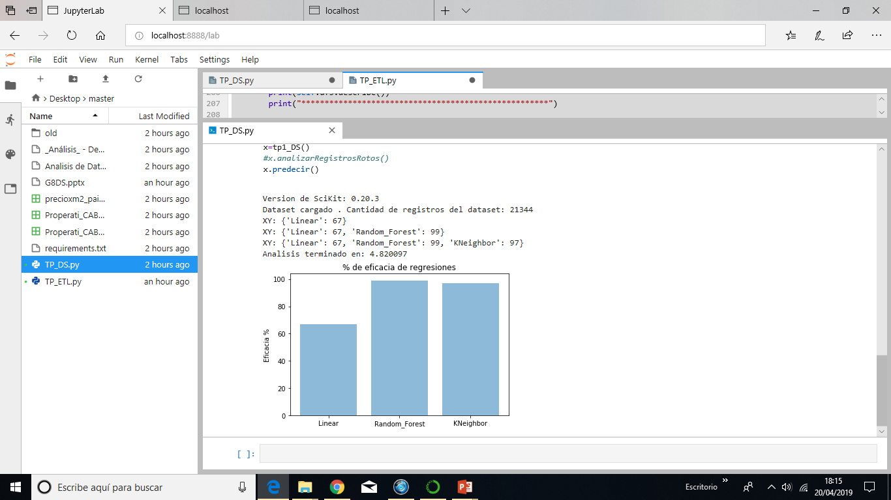
Modelos evaluados

